Slide 2
REKLAMCILIK VAKFI

Slide 3
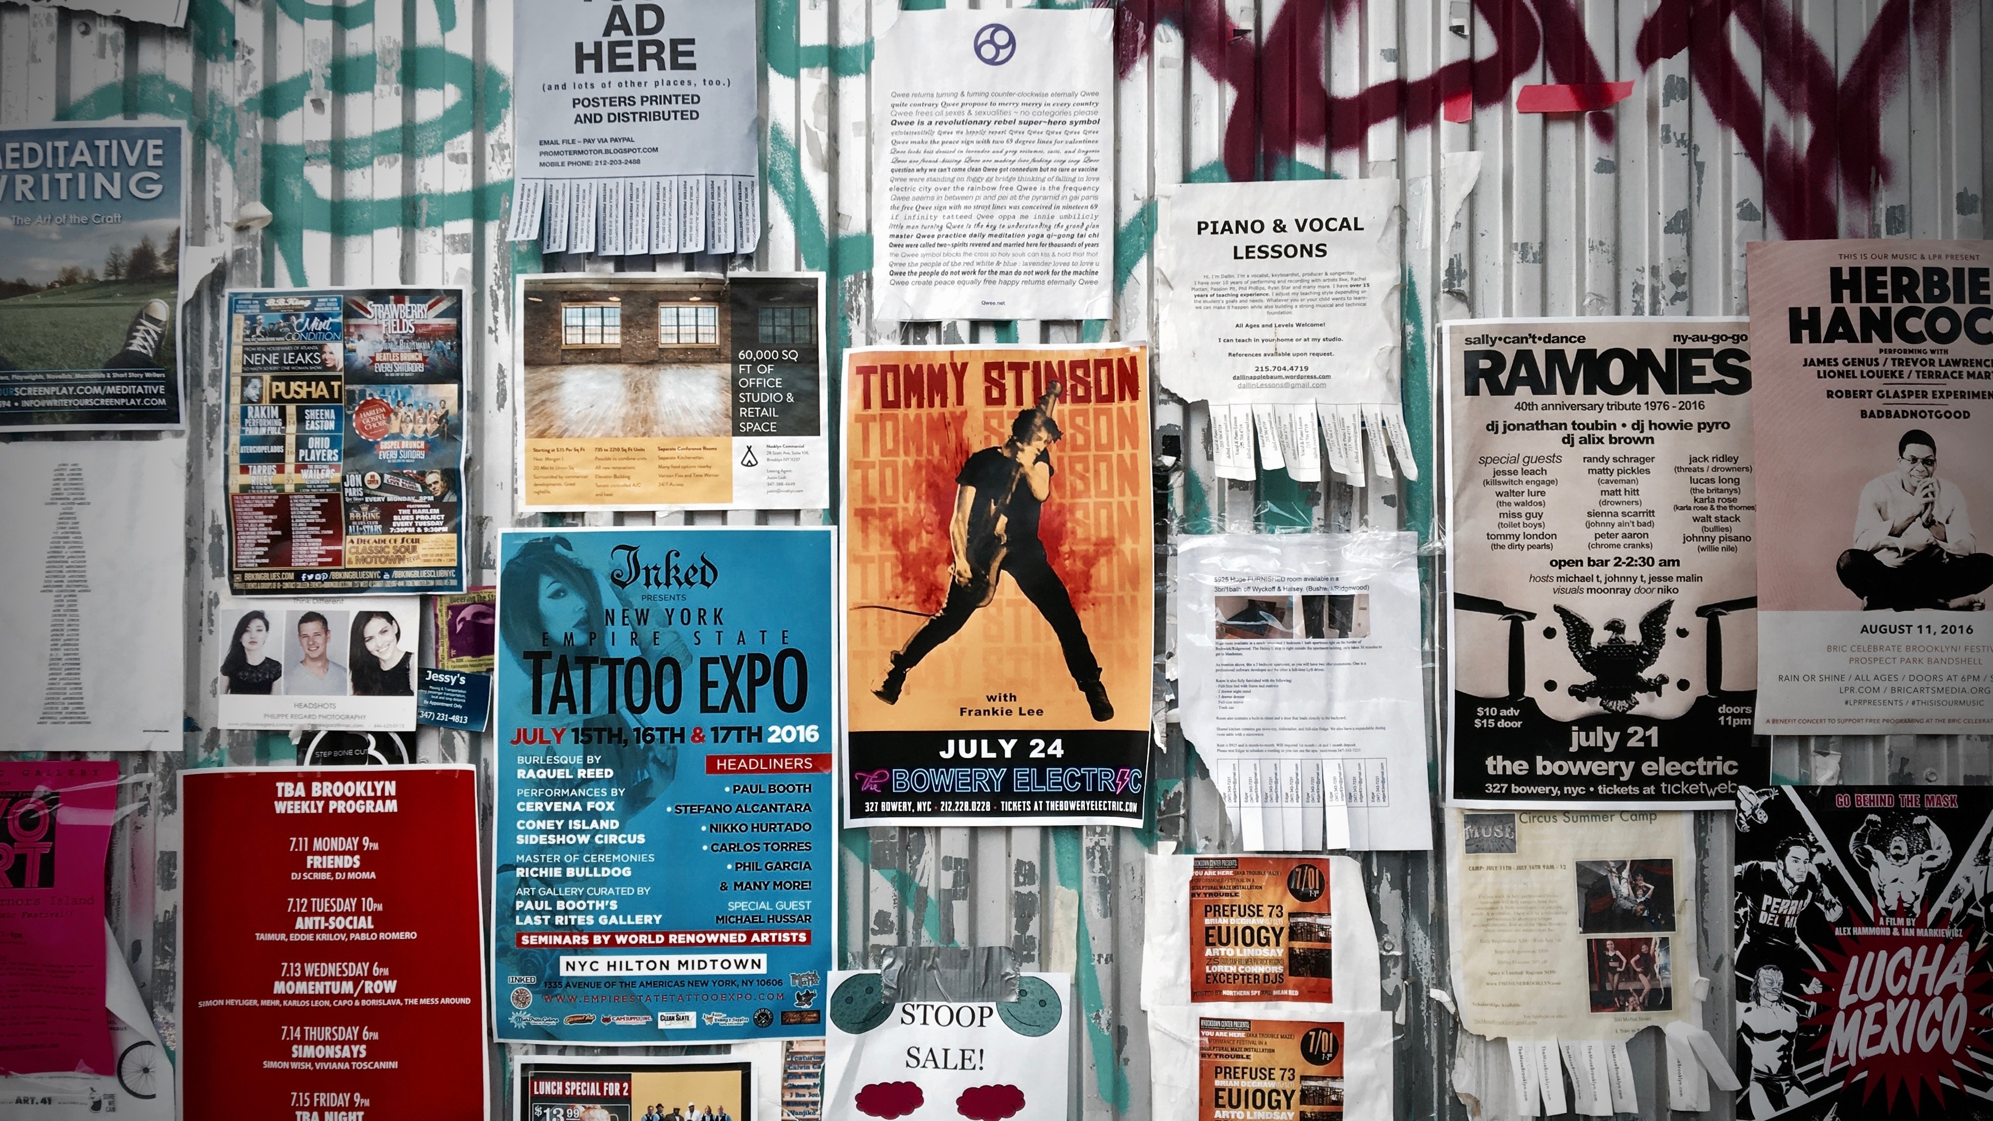
REKLAMCILIK
VAKFI
Reklamcılık mesleğinin saygınlığını toplumsal yaşamın her alanında korumak, yükselmesine katkıda bulunmak ve bu süreçte ihtiyaç duyulacak kaynakları yaratmak misyonuyla çalışan, reklam sektörünün sorumluluğunu üstlenmiş bir vakıftır.

Slide 4
VİZYONUMUZ
Dijital dönüşüm iş yapma biçimlerimizi, gereksinim duyulan becerileri köklü biçimde değiştirdi.
Oysa değişmeyen şeyler de var: Pazarlama, markalaşma, rekabetçi yaratıcılık ve profesyonellik.
Reklamcılık Vakfı olarak gençleri dijital dönüşüm ekseninde destekliyor, sektöre kazandırıyoruz.
Yeni yeteneklerin tespiti, sektöre kazandırılması, eğitim ve diğer yollarla meslek içinde desteklenmesi
başlıca çalışma alanımız.

Slide 5
PROJELERİMİZ
EĞİTİMLER
ÇAYLAK KAMPI (2011 - …) BRIEF EĞİTİMİ (2011 - …) STRATEJİ KAFASI (2013-2017)
MARKA PRATİĞİ YLE (2014-2017) ADCAMPUS (2022 - …) YARATICI AJANSLARDA
MARKA YÖNETİMİ (2023 - …)
ÇALIŞTAYLAR
ADFORCE (2019 - …) PORTFOLYO GÜNLERİ (2019 - …)
YARIŞMALAR
GENÇ KRİSTAL (2018 - …) CANNES YOUNG LIONS (2002 - …)
KONFERANSLAR
MEDIA SUMMIT (2014-2019)
YAYINLAR
EFFIE E-BOOK (2005 - …) BİR REKLAMCININ İTİRAFLARI
BİRAZ CESARET

Slide 6
ÇAYLAK KAMPI YAZ PROGRAMI
21 AĞUSTOS - 1 EYLÜL

Slide 8
Sektöre ilgi duyan Üniversite
3. ve 4. sınıf öğrencileri;
Pazarlama iletişimindeki farklı disiplinleri anlayarak departmanları tanımak ister misiniz?
Hem teorik hem de pratik eğitimlerle, sektörün önde gelen yöneticilerini dinleme imkânı ve sponsor markalar tarafından hazırlanan gerçek brief’lerle kampanyalar sunma olanağı sizleri bekliyor.

Slide 9
Online olarak gerçekleştirilecek bu eğitimde, gençler 21- 25 Ağustos 2023 tarihleri arasında teorik eğitimlerini alacak, 1 Eylül tarihinde ise hazırladıkları kampanyaları eğitmenlere sunuyor olacaklar.

Slide 14
Çaylak Kampı Geçmiş Yıllar Sponsorları

Slide 15
Son başvuru tarihi 20 Ağustos!
Başvuru İçin Tıkla!

Slide 16
İletişim için; rv@org.tr veya sultan.yilmaz@rv.org.tr

Slide 17
Takipte kalın!
www.instagram.com/reklamcilikvakfi
www.linkedin.com/in/reklamcılık-vakfı

